Slide 1
SUKCESY UCZNIÓW W OSTATNICH 2 LATACH

Slide 2
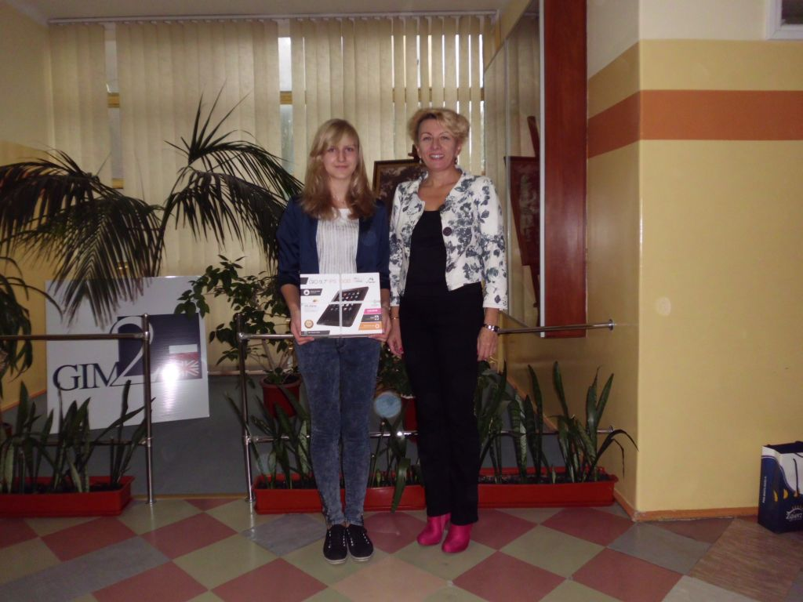
KONKURS PLASTYCZNY
Nasi uczniowie jeszcze w poprzednim roku szkolnym wzięli udział w konkursie plastycznym organizowanym przez Urząd Miasta w Zgierzu pt. „Narkotykom nie”. Jego celem było przeciwdziałanie narkomanii. We wrześniu na uroczystej gali zostały ogłoszone wyniki konkursu, w którym uczennice naszego gimnazjum stanęły na najwyższych stopniach podium.
Pierwsze miejsce zajęła uczennica naszej szkoły z klasy 3a Magdalena Kochaniak. Magda otrzymała w nagrodę tablet. Drugie miejsce przypadło Wiktorii Paprzyckiej, która ukończyła gimnazjum w czerwcu.

Slide 3
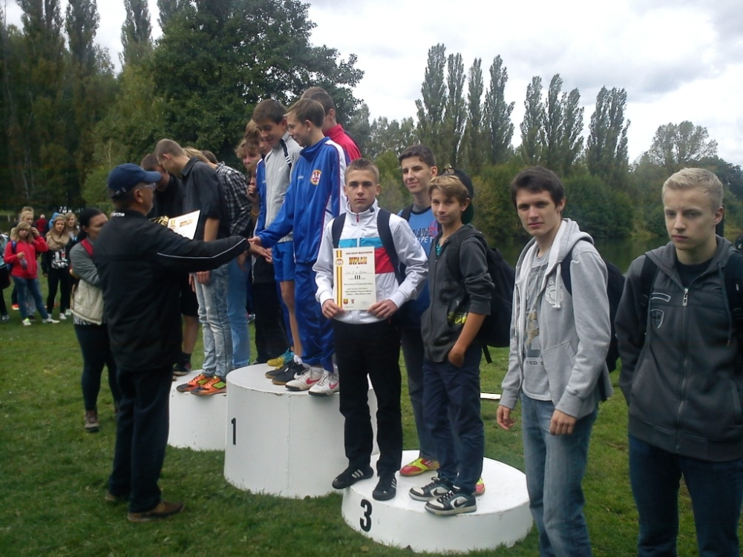
BIEGI NA MALINCE
Patryk Amsolik!!!
24 września na Malince odbyły się Mistrzostwa Powiatu Zgierskiego w indywidualnych biegach przełajowych, w których wzięło udział ponad 340 uczniów z prawie 40 szkół z regionu. Uczniowie z naszego gimnazjum zajęli w nich wysokie, trzecie miejsce. Najlepszymi biegaczami ze szkoły okazali się: Kamil Osendowski (7 miejsce) oraz Adrian Jachnik (8 miejsce).

Slide 4
TURNIEJ PIŁKI NOŻNEJ!
Skład drużyny:
Paulina Sandelewska
Martyna Dylewska
Paulina Szymczak
Anna Rutkowska
Natalia Janiszewska
Klaudyna Pręciuk
Julia Galusińska
Daria Arkita
Weronika Lichy
Monika Politańska
Dziewczęta z naszego Gimnazjum spisały się na medal i to złoty. W ciągu tygodnia wygrały dwie ważne rundy rozgrywek piłkarskich zaliczanych do Gimnazjady. Najpierw nie dały rywalkom żadnych szans na szczeblu rejonowym, a następnie po ciężkich spotkaniach zajęły pierwsze miejsce w województwie

Slide 5
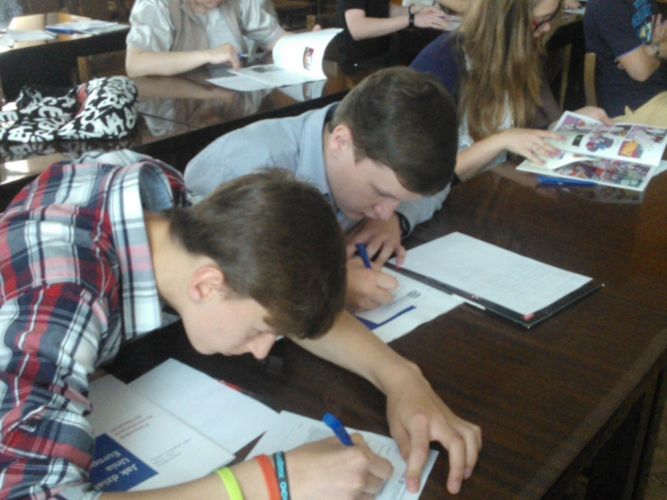
WIELKI TEST JĘZYKA ANGIELSKIEGO
Wiktor Kliza!!
W dniu 9 maja w zgierskim ratuszu odbył się Wielki test Języka Angielskiego. Jest to ogólnopolska inicjatywa pod patronatem Ministra Nauki i Szkolnictwa Wyższego. Jednego dnia, w jednym miejscu mieszkańcy Zgierza oraz innych miast napisali test wielokrotnego wyboru, który pozwoli określić ich poziom znajomości języka angielskiego. Nasze gimnazjum reprezentowało ponad 50 uczniów oraz ich nauczyciele języka angielskiego.

Slide 6
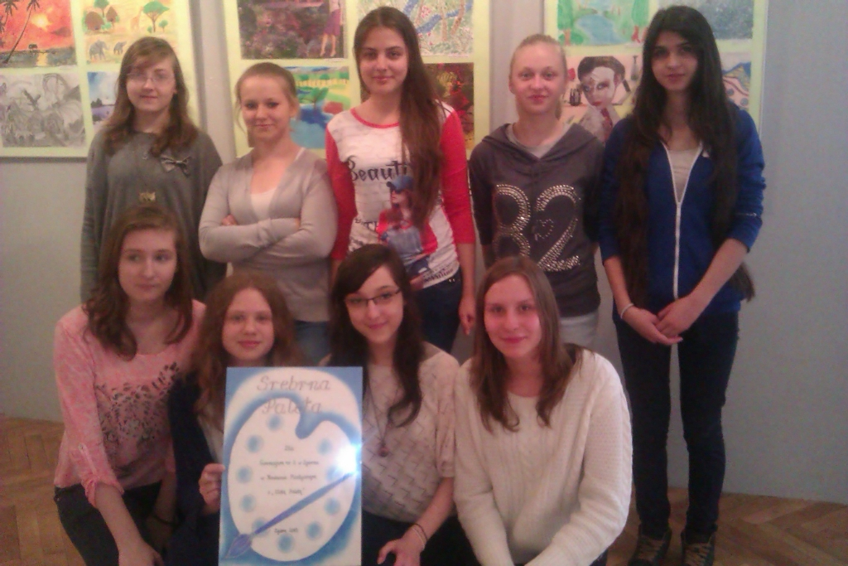
KONKURS O ZŁOTĄ PALETĘ
Nasze gimnazjum wzięło udział w Miejskim Konkursie Międzyszkolnym o ZŁOTĄ PALETĘ organizowanym przez Miejski Ośrodek Kultury. Prace plastyczne na konkurs wykonywali ochotnicy z klas II i III oraz uczestnicy koła plastycznego, którzy tworzyli gipsoryty. Dzięki zaangażowaniu uczniów i uczennic zajęliśmy drugie miejsce, zdobywając srebrną paletę.
Dodatkowym wyróżnieniem było zdobycie przez Marcelinę Marciniak nagrody za stworzenie interesującej pracy.

Slide 7
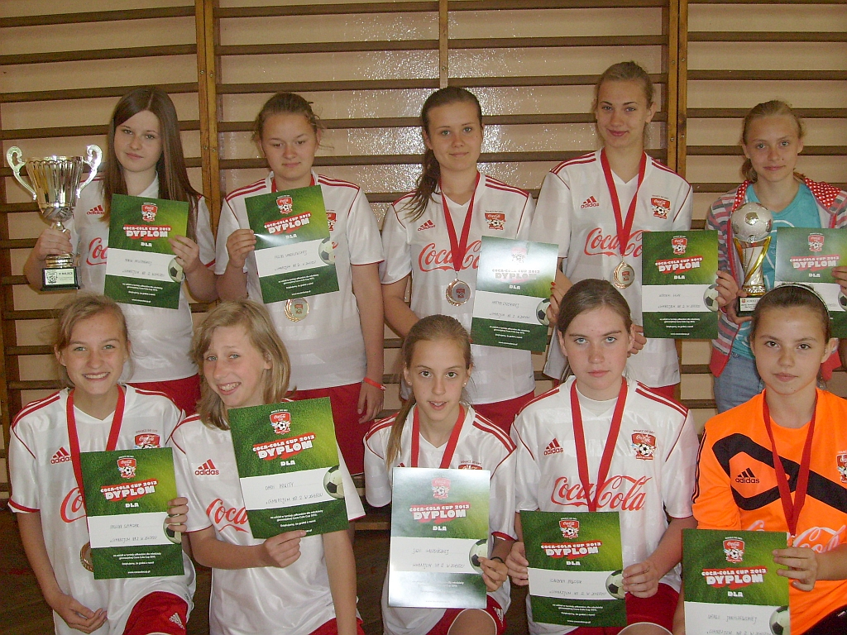
TURNIEJ PIŁKARSKI COCA-COLI
Dziewczyny z naszego gimnazjum zajęły trzecie miejsce na wojewódzkim szczeblu rozgrywek w piłkę nożną turnieju Coca-Cola Cup. Aby dostać się do tej fazy zawodów uczennice naszej szkoły musiały wcześniej przebrnąć przez dwie rundy eliminacji. Cała impreza została przygotowana z dużym rozmachem, a oprócz samych meczów organizatorzy zapewnili uczestnikom również wiele innych atrakcji.
Nagrodą za zajęcie trzeciego miejsca na podium był puchar oraz brązowy medal. Dziewczyny awansowały do fazy pucharowej zajmując drugie miejsce w grupie. W półfinale uległy rywalkom z Parzęczewa 1:0, ale w meczu o medal rozbiły drużynę z Brąszewic 4:1. Turniej na szczeblu wojewódzkim odbył się na boisku Szkoły Mistrzostwa Sportowego w Łodzi, a na jego potrzeby organizatorzy stworzyli prawdziwe sportowe miasteczko, w którym można było sprawdzić się w różnych konkurencjach. Dużym powodzeniem cieszyły się popularne piłkarzyki i to zarówno w wersji standardowej oraz dużej, gdzie zawodnikami były same dziewczyny

Slide 8
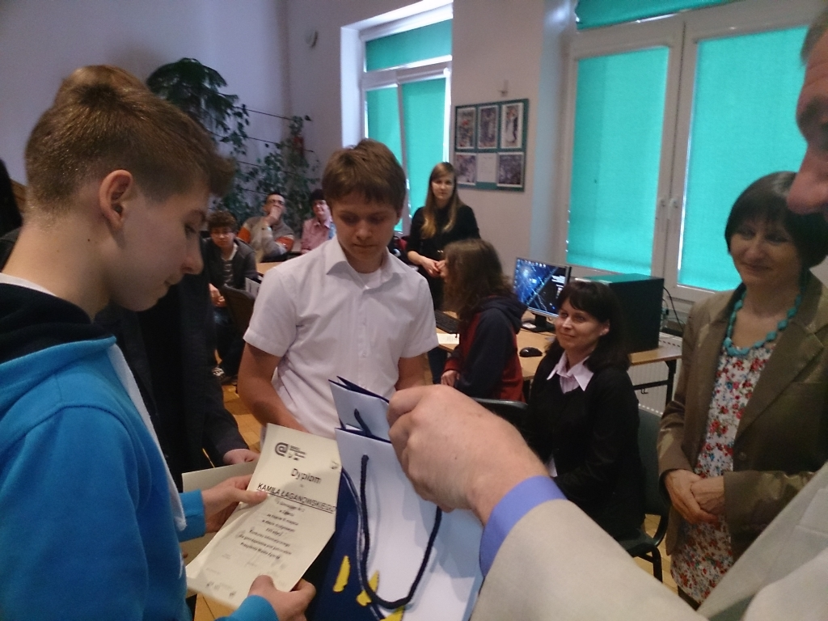
KONKURS INOFRMATYCZNY
Wiktor,,Fara” Snarski
Dnia 29 kwietnia odbyła się w Liceum Ogólnokształcącym im. Stanisława Staszica, XVII edycja Konkursu Informatycznego dla gimnazjalistów pod patronatem Prezydenta Miasta Zgierza. Uczniowie naszego gimnazjum zarówno indywidualnie jak i drużynowo okazali się najlepsi w Zgierzu.

Slide 9
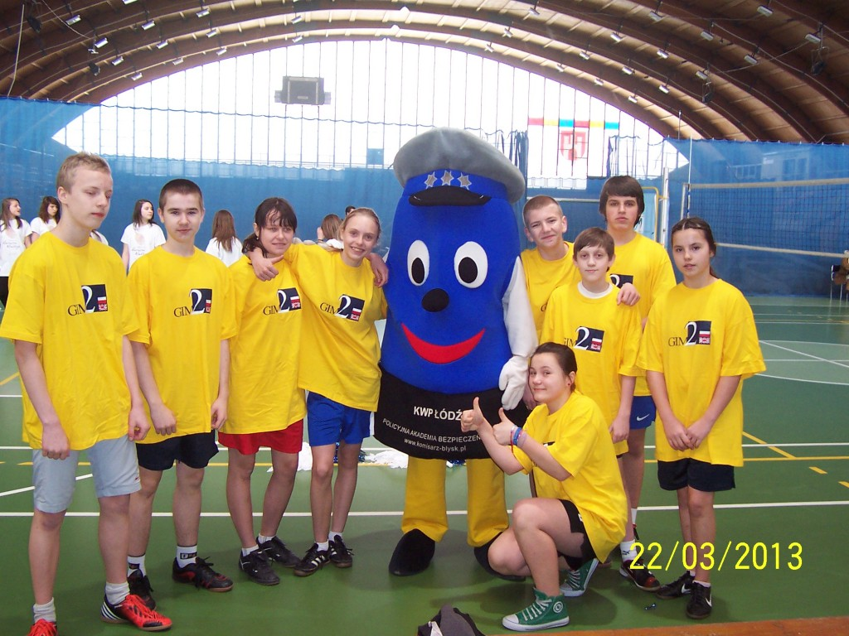
1 DZIEŃ WIOSNY-TURNIEJ SIATRKARSKI
21 marca, w pierwszy dzień wiosny, uczniowie naszego gimnazjum licznie stawili się w szkole. Dzień wagarowicza został pokonany przez zimową aurę oraz atrakcje zapewnione przez nauczycieli, wśród których znalazły się wycieczki oraz zawody sportowe zorganizowane przez Komendę Powiatową Policji w Zgierzu .
Uczniowie klas pierwszych uczestniczyli w imprezie sportowej pod patronatem Fundacji Mariusza Wlazłego ,,Volley Project” w Hali MOSiR w Zgierzu. Impreza przebiegała w dwóch etapach. Rozegrany został turniej piłki siatkowej klas pierwszych, w składach mieszanych pomiędzy trzema zgierskimi gimnazjami. Gimnazjum nr 2 im. Jana Kochanowskiego w Zgierzu z Oddziałami Dwujęzycznymi zajęło I miejsce. Pierwszaki brały również udział w konkursie na kulturalnego kibica. W tym celu młodzież samodzielnie przygotowała transparenty oraz gadżety kibica. Swoim zapałem, zaangażowaniem, ekspresją i kulturalnym kibicowaniem wywalczyli II miejsce. Młodzież mogła uczestniczyć również różnych, bardzo ciekawych konkurencjach. Wszyscy zawodnicy zostali hojnie obdarowani nagrodami. Organizatorami zawodów byli policjanci z Komendy Powiatowej Policji w Zgierzu (autorami projektu byli podkom. Aneta Kominiak z Zespołu ds. Nieletnich i Patologii oraz kierownik Zespołu Informatyki zgierskiej jednostki policji Jacek Ciechański), a koordynatorem z ramienia naszej szkoły była pani A. Kowanek współpracująca z gronem pedagogicznym Gimnazjum nr 2.
Wiktor Świrski
Łukasz Stańczak
Patryk Amsolik

Slide 10
MISTRZOWSTWA POLSKI W ŁUCZNICTWIE
Wiktor Snarski uczeń klasy 2A czyli naszej klasy zajął 1 miejsce w Mistrzostwach Polski. Pozdrawiamy Wiktora!!

Slide 11
Dziękujemy za obejrzenie prezentacji i gratulujemy uczniom, którzy znaleźli się w tej prezentacji i nie tylko.
Bartek Wiaderkiewicz i Patryk Amsolik

